Slide 1
填充
朱龙雨

Slide 2
课前复习
1
2
3
4

Slide 3
课前复习
坐标系的组成
抬笔落笔的代码
原点、坐标轴、单位长度、象限
t.penup()
t.pendown()
goto的作用
去某个点的坐标

Slide 4
填充
1
2
3
4

Slide 5
填充
1.t.begin_fill():开始填充
2.t.end_fill():结束填充

Slide 6
填充和抬落笔对比
填充和我们的抬笔和落笔一样，
都是属于有开始和结束。
t.begin_fill t.penup()
t.end_fill t.pendown()

Slide 7
海龟先生的能力
1
2
3
4

Slide 8
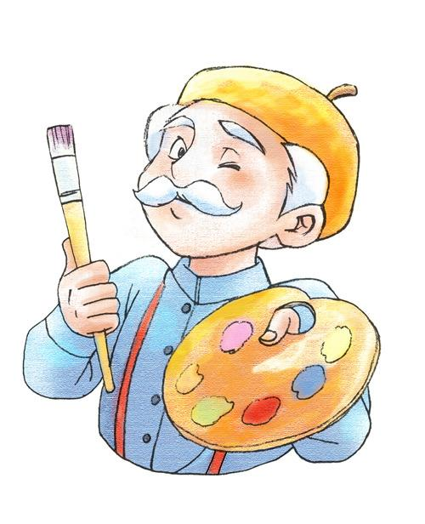
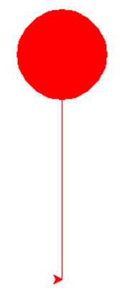
海龟先生的能力
目标图案
想一想？

Slide 9

海龟先生的能力
目标图案
想一想？

Slide 10
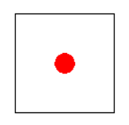
海龟先生的能力
目标图案
想一想？

Slide 11

海龟先生的能力
目标图案
想一想？

Slide 12
总结
1
2
3
4

Slide 13
总结
填充
笔记内容
1.t.beigin_fill():开始填充
2.t.end_fill():结束填充

